Slide 1
Патріоти на захисті Батьківщини ( волонтерська робота)
ВІДДІЛ ОСВІТИ, МОЛОДІ, СПОРТУ ТА КУЛЬТУРИ КАНІВСЬКОЇ РАЙОННОЇ ДЕРЖАВНОЇ АДМІНІСТРАЦІЇ
ПОТАПЦІВСЬКИЙ НАВЧАЛЬНО-ВИХОВНИЙ КОМПЛЕКС
«ДОШКІЛЬНИЙ НАВЧАЛЬНИЙ ЗАКЛАД-ЗАГАЛЬНООСВІТНЯ ШКОЛА
І-ІІІ СТУПЕНІВ» КАНІВСЬКОЇ РАЙОННОЇ РАДИ
Виконала: Лисенко Оксана
учениця 11 класу
Керівник: Лисенко Наталія Михайлівна
педагог-організатор

Slide 2
Добро і милосердя – це два крила, на яких тримається людство.
Потапцівський навчально – виховний комплекс має не так багато можливостей, та головне – більшість із нас розуміє, що світ тримається на добрі та на гарних вчинках. Тому вчителі та учні не просто говорять про добро та чекають його від інших, а реально діють, намагаються зробити світ кращим, красивішим своїми добрими, корисними справами.

Slide 3
У закладі діє волонтерський загін «Трудовий десант», до складу якого входять 12 учнів, проте добрі справи роблять всі учні та вчителі нашої школи.
Волонтерство для школярів є невичерпним джерелом набуття громадянської освіти, можливістю вчитися та сприяти розвитку солідарності в країні, можливістю реалізувати себе у служінні суспільству. Юний волонтер завдяки соціальній діяльності, набуває практичні життєві орієнтири, досвід, оволодіває мистецтвом життєтворчості, саморозвитку особистості.

Slide 4
В Потапцівському навчально – виховному комплексі волонтерський рух є надзвичайно активним. Учні школи надають допомогу ветеранам та дітям війни, беруть участь в благодійних акціях. Не стоять осторонь подій, які відбуваються на сході нашої держави. Постійно проводять акції на підтримку воїнів АТО.
У міру своїх можливостей, але щиро, креативно, віддано, з бажанням підтримати воїнів АТО, діти провели акцію «Допоможи солдату»

Slide 5
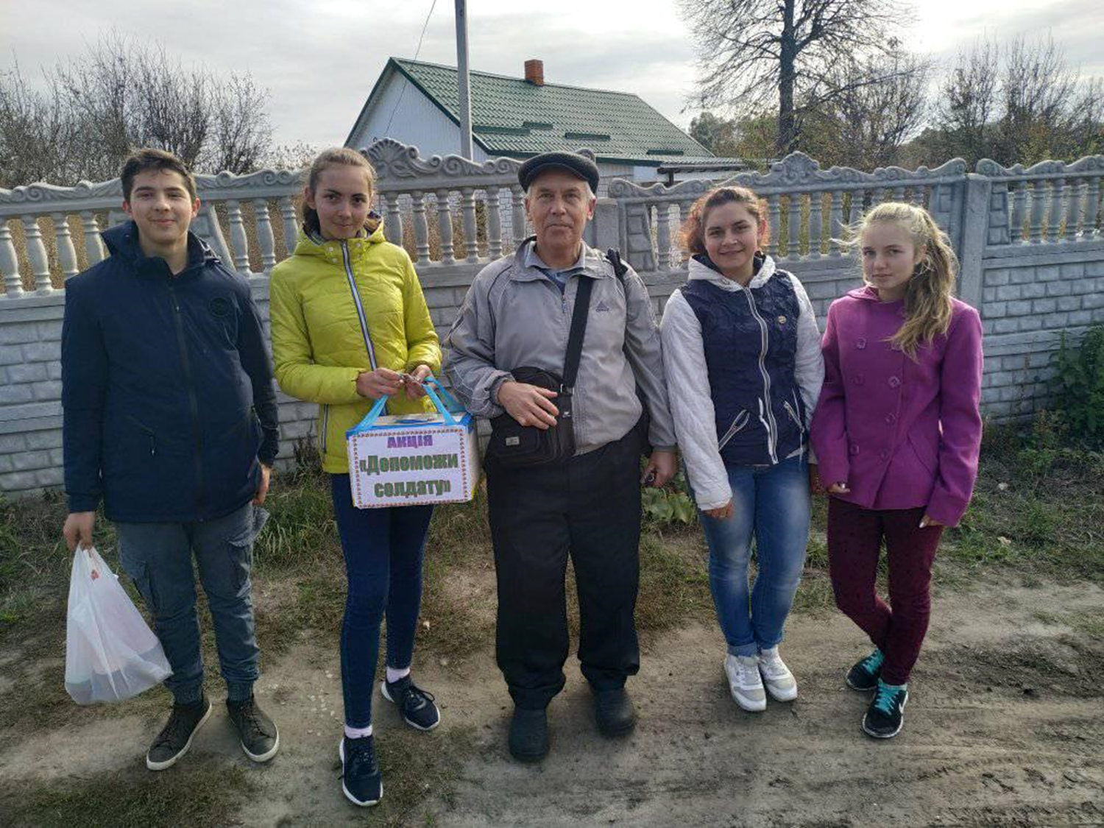
Акція «Допоможи солдату»

Slide 6
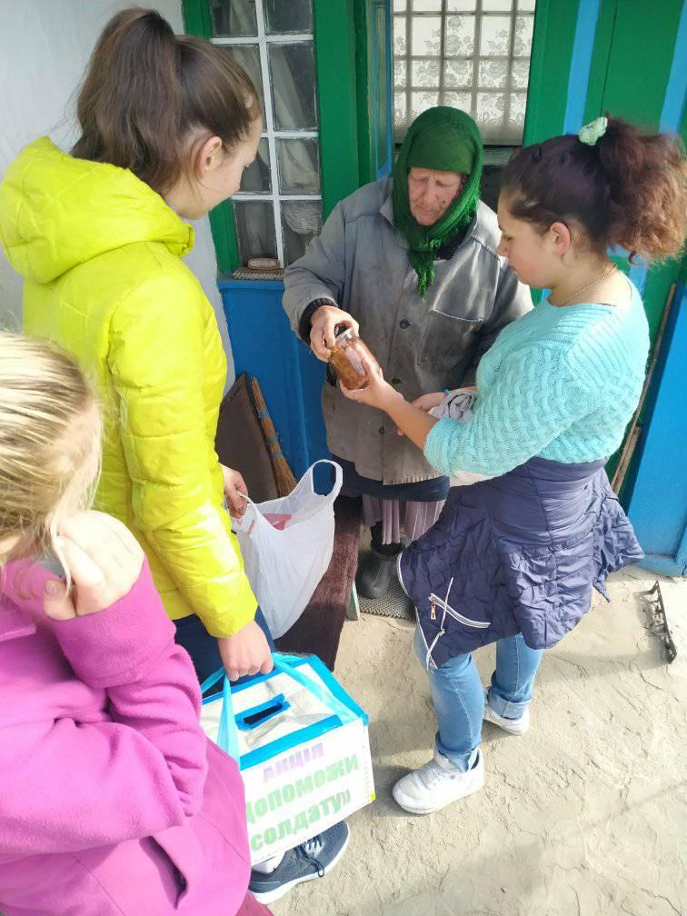
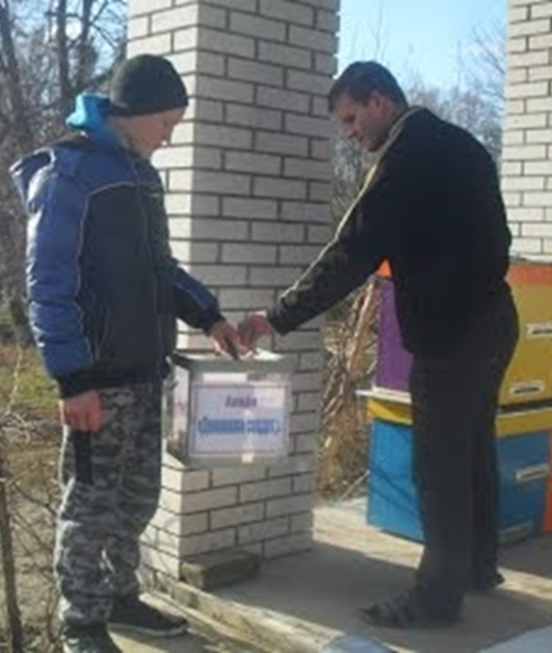
В акції взяли участь жителі сіл Потапці та Черниші. Вони, із вдячності до захисників, давали учням різну консервацію, крупи, олію, горіхи, гроші.

Slide 7
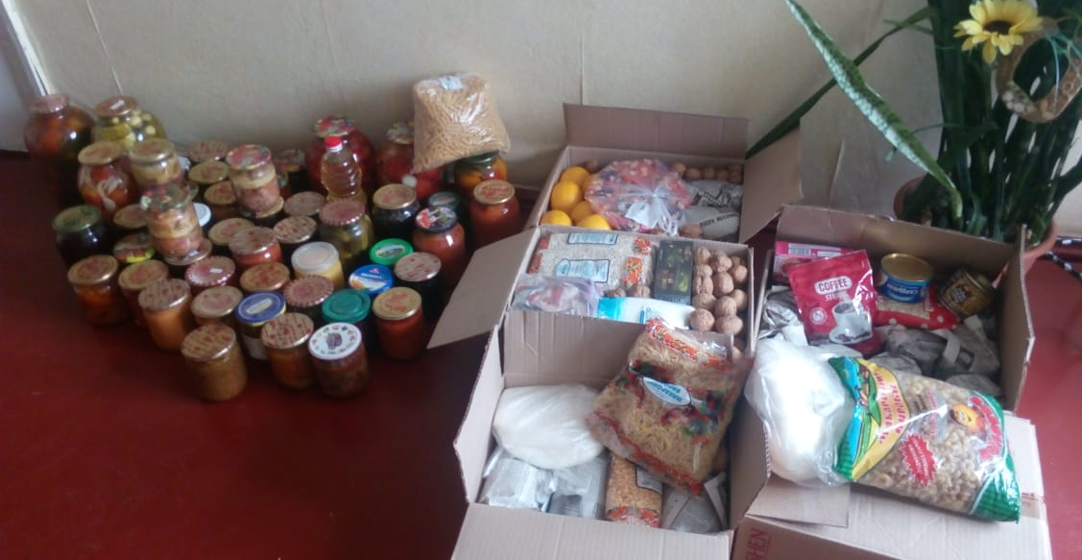
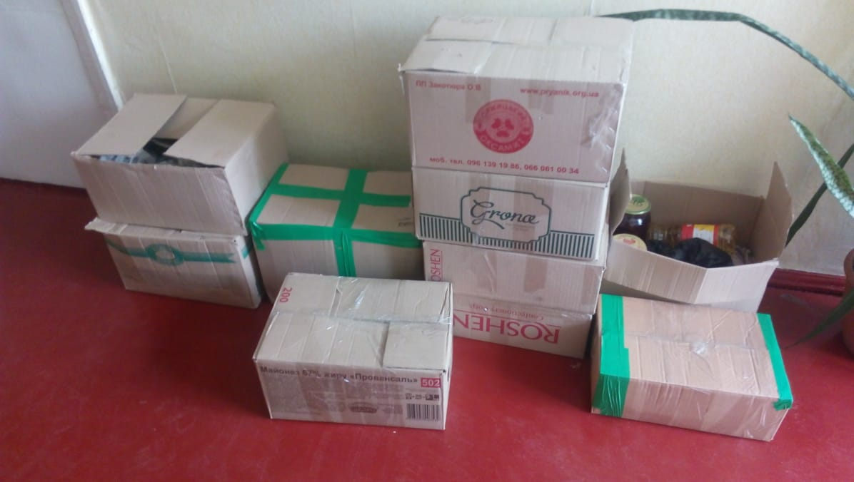
На зібрані кошти було придбано продукти та необхідні речі нашим воїнам – все заради перемоги, миру і цілісності України.

Slide 8
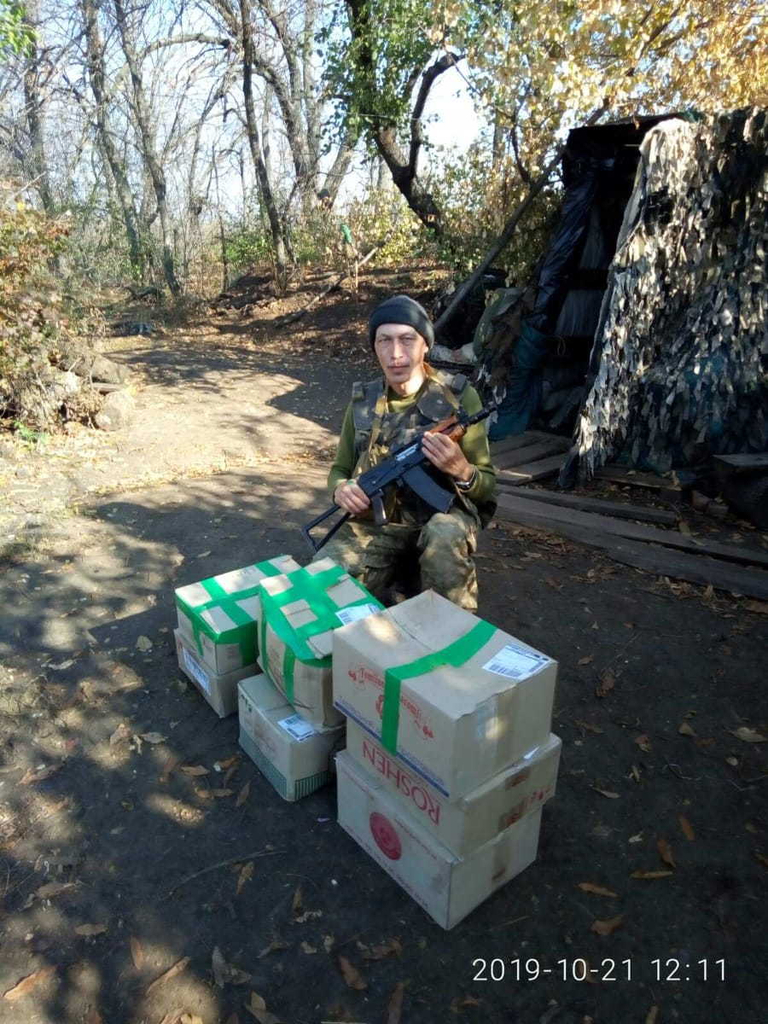
Сім ящиків смаколиків було відправлено в підрозділ колишнього вчителя біології Третякова О.В., який уже вдруге пішов боронити кордони держави. А решту ящиків було передано волонтерському центру для відправки в інші підрозділи

Slide 9
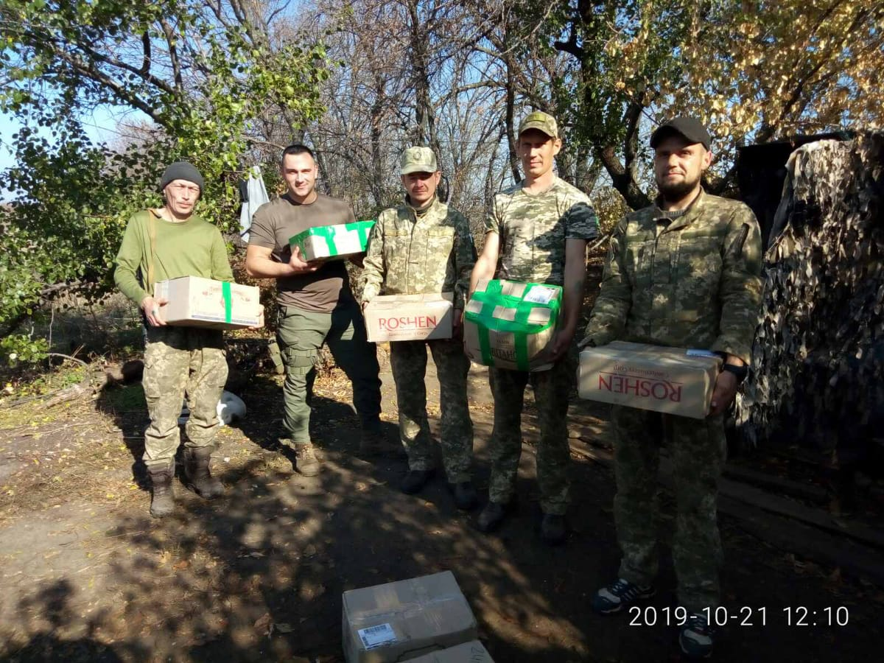
72 підрозділ м. Попасна Луганська область

Slide 10
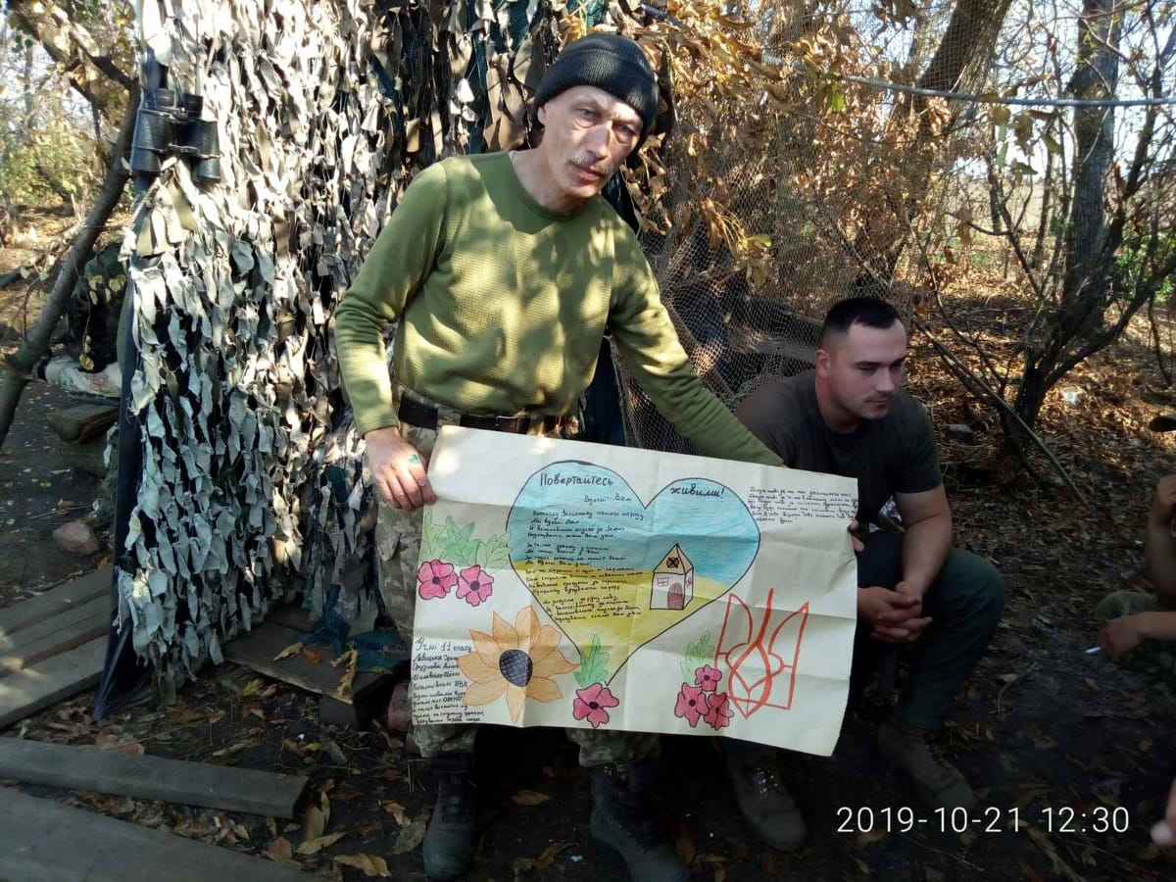
До Всеукраїнської акції “Напиши листа солдату” долучилися учні 1-11 класів. Листи, обереги, малюнки були передані нашим воїнам для моральної підтримки.

Slide 11
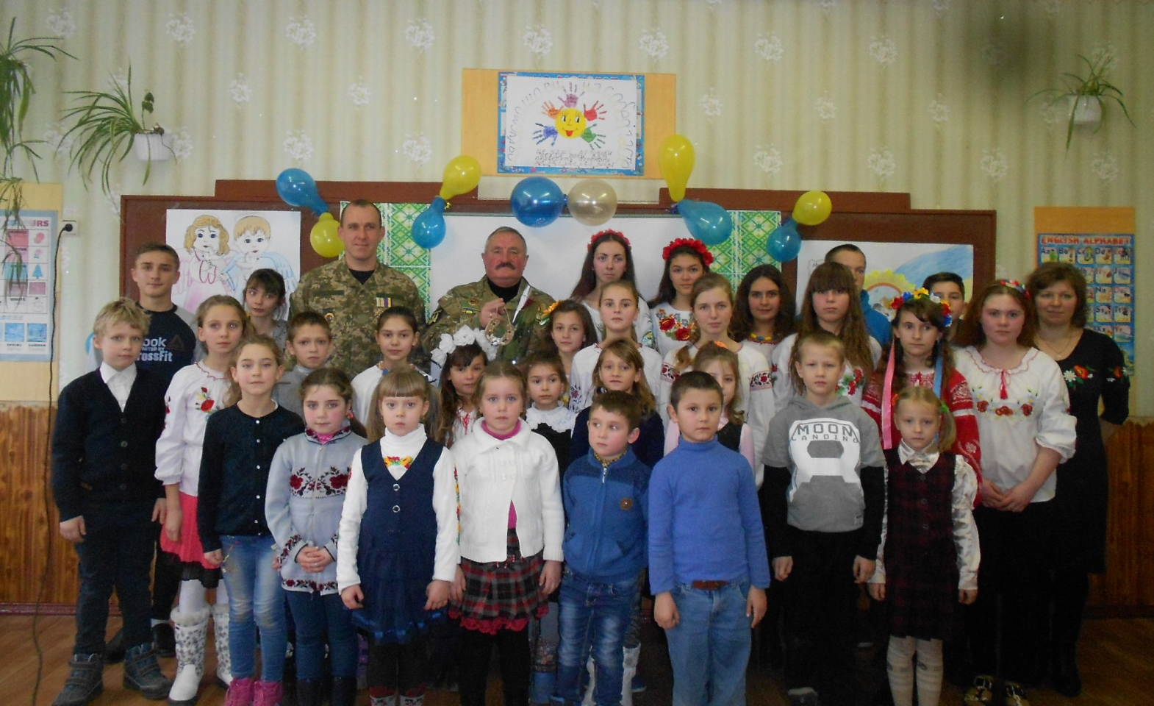
Зустріч з воїнами АТО:
Кулішовим Михайлом Юрійовичем та
Дацюк Миколою Михайловичем

Slide 12
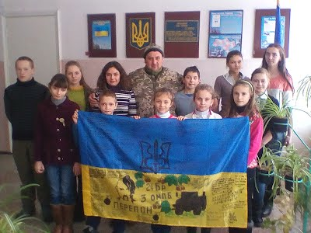
Колишній учень Потапцівсьго НВК Биковець Валентин Володимирович – сержант, учасник бойових дій в зоні АТО

Slide 13
Діти з хвилюванням слухали розповіді воїнів - земляків про нелегкі будні на Сході України, про успіхи та невдачі, про тих, хто загинув на полі бою.
У ході зустрічі панувала атмосфера патріотизму і довіри.
Школярів надихнув запал героїв, їх прагнення захищати Батьківщину і віра в перемогу. Це люди сильної волі, міцного характеру, впевнені у собі патріоти України.
Саме такими хочеться бачити наших учнів, і саме про таку сильну та незалежну країну мріє кожний із нас. Вражені зустріччю, діти вирішили активно допомагати бійцям, які захищають свободу, незалежність та територіальну цілісність України.

